Slide 1
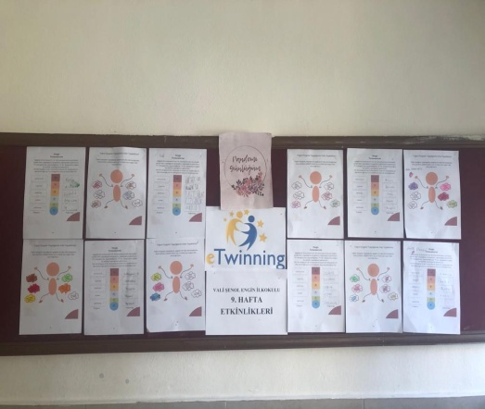
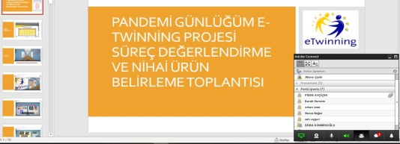
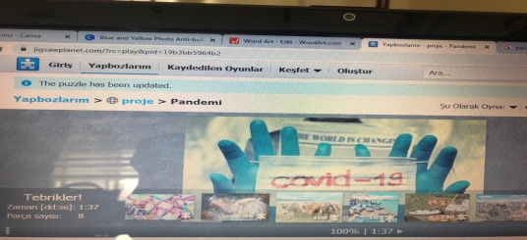
Pandemi Günlüğüm
Vali Şenol Engin İlkokulu
Öğretmen adı: Figen Ayçiçek
Proje Yaş Aralığı : 6-11
Katılımcı Ülkeler:Türkiye-Almanya
Proje Özeti:Projemiz koronavirüs (Covid-19) salgınının çocuklar üzerindeki olumsuz etkilerini azaltmaya yöneliktir. Hazırladığımız psikoeğitim proğramı ile çocukların yaşam doyumunu arttırmayı hedeflemiştir.Çocukların duygularının farkına varmasını ve ifade edebilmesini sağlamıştır.Projemiz kapsamında 10 oturumluk toplamda 30 etkinlik,ortak ve işbirlikçi ürün çalışmaları gerçekleştirilmiş olup aylık toplantılar ile süreç değerlendirilerek ortak kararlar alınmıştır.
EN FAZLA 4 ADET fotoğrafı, bu kısmın dışına taşmayacak şekilde ekleyiniz. Resimlerde Öğrenci yüzleri-isimleri görünmemeli ve kolaj şeklinde olmamalıdır.
Bu şablondaki yazıların punto, yazı tipi, biçim ayarlarını (Calibri, iki yana yaslı metin, Başlıklar kırmızı, cevaplar siyah renk) değiştirmeyiniz. Örneğe sadık kalınarak gönderilen dosyalar dikkate alınacaktır.
Proje
Logonuzu
buraya
koyun

